Slide 1
ANÁLISIS DE LA PRUEBA DE ESFUERZO CARDIOPULMONAR EN PACIENTES CON CARDIOPATÍAS CONGÉNITAS.
Darío Miguel Martínez Rodríguez, Esperanza Salcedo Lobera, Adolfo Doménech Del Río.
Hospital Regional de Málaga. Unidad de Gestión Clínica Médico-Quirúrgica de Enfermedades Respiratorias.
INTRODUCCIÓN
En las últimas décadas el número de pacientes con cardiopatías congénitas (CC) que alcanzan la edad adulta ha aumentado progresivamente, superando el 90%, debido al avance de la tecnología y en el tratamiento. En estos pacientes, la prueba de esfuerzo cardiopulmonar (PECP) es una herramienta esencial. Permite evaluar la capacidad funcional y la forma física, facilitando una prescripción de ejercicio personalizada y permitiendo la necesidad de realizar intervenciones terapéuticas. Por ello, las guías actuales recomiendan su realización seriada en el protocolo de seguimiento.
MATERIAL Y MÉTODOS
Estudio descriptivo y observacional de 4 años de duración con 49 pacientes en seguimiento por cardiopatías congénitas que fueron derivados a nuestro laboratorio de pruebas funcionales para la realización de una PECP. Se recogieron datos generales, antropométricos, funcionales y de resultados de la prueba.
RESULTADOS
La edad media fue de 31,3 años con un 49% de mujeres.
Datos antropométricos: peso medio 69,92 ± 16,03 kg, talla media de 166 ± 10,41 cm e IMC medio de 25,11± 4,38.
Las CC más frecuentes fueron 14 tetralogías de Fallot (28,6%), 6 trasposición de grandes vasos (12,2%), 6 atresias pulmonares (12,2%), 3 anomalías de Ebstein (6,1%), 3 ventrículos únicos (6,1%) y, los 17 casos restantes (34,7%), una miscelánea.
De las CC, 4 fueron leves (8,2%), 27 moderadas (55,1%) y 18 severas (36,7%).
Síntomas: disnea síntoma predominante (49%), palpitaciones (4,1%), síncopes (4,1%). El 42,9% se encontraban asintomáticos.
Espirométricamente encontramos unos valores medios de FEV1 2751 ± 847,58 cc (73,74% ± 15,78%), FVC 3316,33 ± 1016,68 (72,67 ± 13,98%) y FEV1/FVC 83,10 ± 7,49%. La Tlco fue de 7,98 ± 2,38 mmol/kPa/min (80,41% ± 18,4%).
Al realizar la PECP, la duración media del ejercicio fue de 6,40 ± 2,32 min, deteniéndose en la gran mayoría de los casos (81,6%) por disnea.
Gravedad CC | Número
Leves | 4 (8,2%)
Moderadas | 27 (55,1%)
Severas | 18 (36,7%)

Slide 2
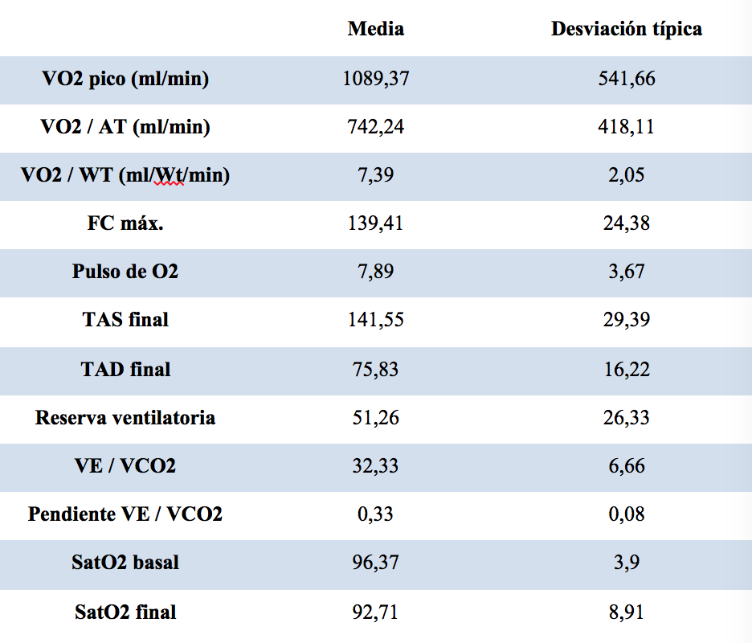
Variables aeróbicas: capacidad aeróbica limitada en el 93,9%, con un umbral anaeróbico bajo en el 73,5% y una eficiencia mecánica disminuida en un 73,5%.
Variables cardiovasculares: el 85,7% no consiguieron agotar la reserva cardíaca, con un pulso de O2 reducido en el 65,3% de los casos.
Tras revisión posterior en consulta de Cardiología en 37 (78,72%) no se realizaron modificaciones en el tratamiento, en 3 (6,38%) se decidió reintervenir, 2 (4,25%) se encuentran pendientes de trasplante cardíaco y 5 (10,63%) pendientes de una decisión definitiva.
CONCLUSIONES
La PECP permite una evaluación objetiva de la capacidad funcional y forma física, además de aportar parámetros que se correlacionan con la morbimortalidad en estos pacientes, lo que la hace una prueba muy útil en su seguimiento.
La gran mayoría de los pacientes con CC presentan una capacidad aeróbica limitada, encontrándose también disminuido en menor medida el umbral anaeróbico y la eficiencia mecánica. A nivel ventilatorio, presentan una pendiente VE/VCO2 con alteración leve sin presentar afectación de la reserva ventilatoria.

